Slide 1

Spring Framework
wusm@huaweisoft

Slide 2
目录
Spring简介
IOC
AOP
使用Maven构造Web项目

Slide 3
Spring简介
Spring框架是一个轻量级解决方案，也是潜在的开发企业级应用的一站式解决方案。
而且Spring也是模块化的，它允许你只用需要的部分，不需要的部分可以舍弃。你可以使用IoC容器，上层使用其他web框架，但你依然可以仅使用 Hibernate integration code或者 JDBC abstraction layer。
Spring框架支持声明式事务管理，通过RMI或者web服务远程访问你的逻辑代码，及多选的持久化数据方式。它提供一个完整特性的 MVC framework， 且使你能在不影响其它代码的前提下把 AOP 整合进你的应用。
Notes:
（1）官网：
http://spring.io
（2）中文帮助
http://spring.cndocs.ml

Slide 4
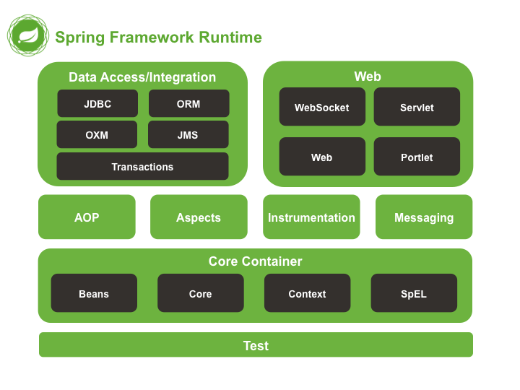
Spring模块
Notes:
Spring Framework项目网站： http://projects.spring.io/spring-framework/
Spring主要提供依赖注入，事务管理，web应用程序，数据访问，消息，测试等等功能的支持
各个组件的功能：
Core Container
spring-core, spring-beans： 提供基础功能，包括IoC和DI等特性。对依赖起到解耦作用（BeanFactory）。
spring-context： 上下文模块，基于core和beans构建，context实现以类似JNDI注册表的方式访问beans（framework-style manner，通过对象id访问context中的对象）。此外，context增加了对国际化、事件传播、资源加载、JavaEE（EJB,JMX,RMI）以及让容器透明地创建context等功能的支持。ApplicationContext是此模块的重点。
spring-context-support：为第三方包的集成提供支持，例如：caching (EhCache, Guava, JCache), mailing (JavaMail), scheduling (CommonJ, Quartz) and template engines (FreeMarker, JasperReports, Velocity)。
spring-expression：提供SPEL支持，可以在运行时根据表带是进行查询和操作对象。
AOP and Instrumentation
spring-aop：提供AOP支持
spring-aspects： 支持AspectJ的集成
spring-instrument，spring-instrument-tomcat： 对特定应用服务器的代理接口
Web
spring-web：提供基本的面向web应用的特性，例如文件上传、面向web的Ioc容器和context、HTTP client、web相关的远程调用
spring-webmvc：包含了用于web应用的spring的MVC和REST Web Service实现
spring-websocket：WebSocket和SockJS的实现，包含了对STOMP的支持
spring-webmvc-portlet：提供用于portlet环境的的MVC实现
Data Access/Integration
spring-jdbc：提供JDBC抽象层，实现了繁杂的JDBC编码和数据库厂商错误代码的转换工作
spring-tx：对编程式和声明式事务管理的支持
spring-orm ：提供对ORM（JPA, JDO, Hibernate）的支持
spring-oxm：对Object/XML映射的集成支持，例如：JAXB, Castor, XMLBeans, JiBX and XStream
spring-jms：JMS服务，包含了对消息的生产和消费相关功能，可以集成spring-messaging
Messaging
spring-messaging：为基于消息的应用提供服务，包含消息的抽象（Message, MessageChannel,MessageHandler）以及相关注解
Test
spring-test：支持对spring组件的单元测试和集成测试，可以使用JUNIT和TestNG作为测试组件

Slide 5
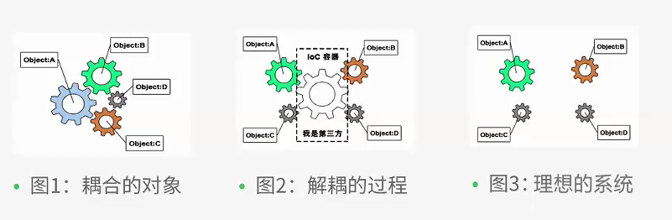
Spring IOC
通常，对象负责获取它自己的引用的对象（new），这样的方式导致对象之间的紧耦合，提高了测试的难度。
依赖注入则在对象创建时通过第三方将被引用对象注入的方式协调依赖和被依赖对象之间的关联。
Notes:
（1）理解IOC的概念及特点
松耦合
（2）实现
使用XML配置的方式实现IOC、使用注解配置IOC
（3）示例
http://spring.cndocs.ml/beans.html#beans-some-examples
（4）参考
https://www.cnblogs.com/best/p/5727935.html

Slide 6
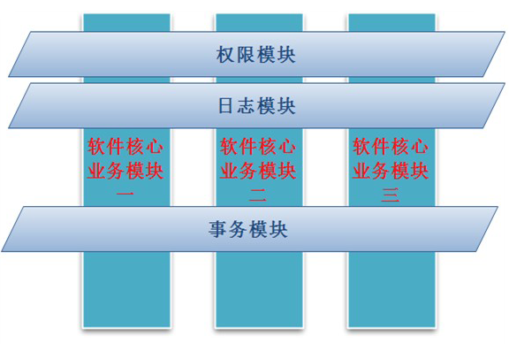
Spring AOP
AOP能够将系统的不同关注点分离，提高模块的可用性。使主要关注点（核心功能）更简洁。次要关注点转移到可重用的切面中
Notes:
http://www.cnblogs.com/best/p/5736422.html
（1）理解IAOP的概念及特点
利用AOP可以对业务逻辑的各个部分进行隔离，从而使得业务逻辑各部分之间的耦合度降低，提高程序的可重用性，同时提高了开发的效率。
（2）实现
使用XML配置的Spring AOP、使用注解配置AOP
（3）应用场景
（4）参考
http://www.cnblogs.com/best/p/5736422.html

Slide 7
作业
Notes:
（1）作业
Maven + Spring(IOC,AOP,注解方式) + log4j
搭建JavaWeb项目

